Slide 1
단백질
세포건조 중량의 약 50%
효소, 호르몬 등
20가지 아미노산으로 구성
아미노산들이 펩티드 결합으로 연결
단백질을 이루는 아미노산 순서는 유전암호에 의해 결정
세포질의 리보좀에서 합성

Slide 2
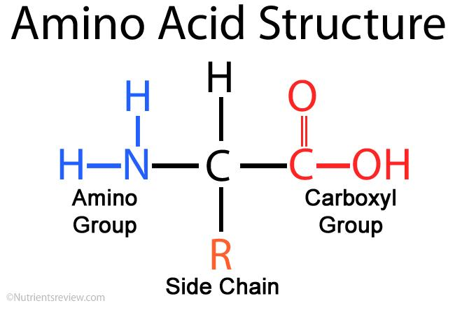
아미노산

Slide 3
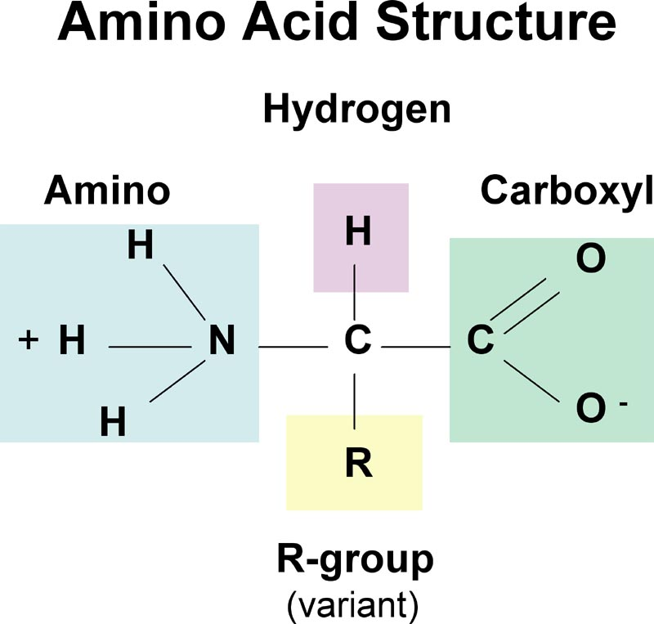

Slide 4
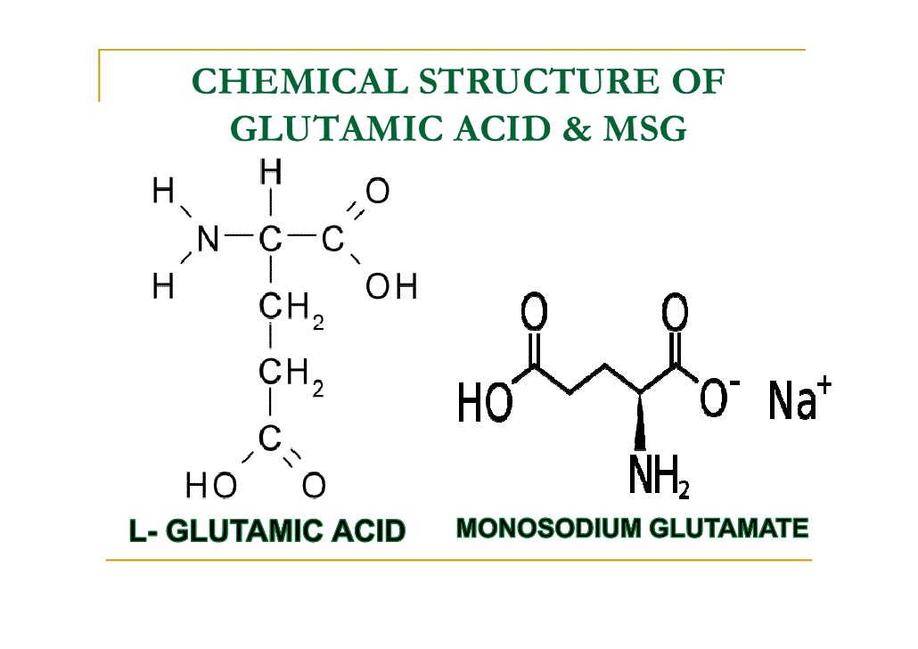
MSG: Monosodium glutamate

Slide 6
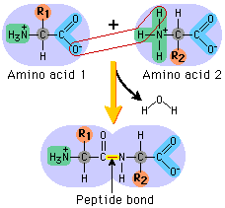
펩티드 결합

Slide 7
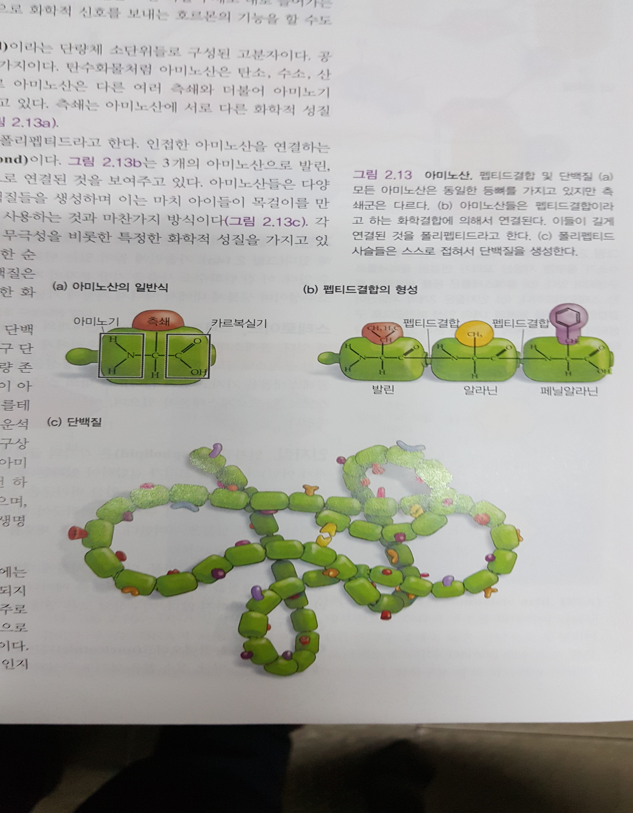

Slide 8
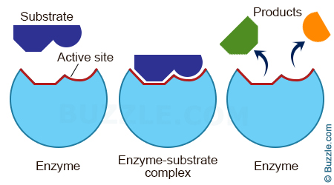
효소
1. 분해반응

Slide 9
2. 합성반응

Slide 10
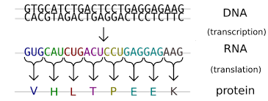
유전암호

Slide 11
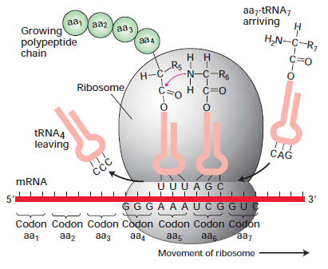
단백질 합성

